Slide 1
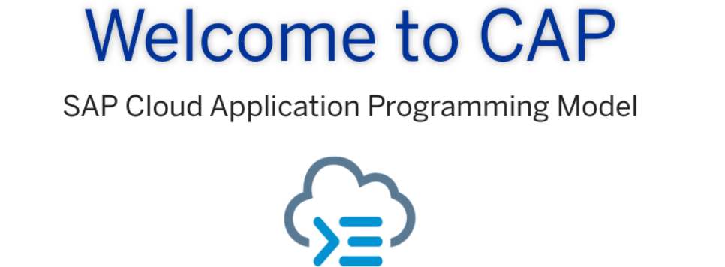
Introductie van SAP CAP
Door Robin Laurenssen en Frank Hammen

Slide 2
Agenda
1. Wat is….
2. CAP Project
3. Toelichting oefening + hands-on
4. Quiz-time

Slide 3
Wat is…
CAP
BTP
Node.js
Notes:
We gaan bekijken wat CAP is en daarbij komen we ook bij deze andere onderdelen.

Slide 4
CAP
Definitie
CAP is een open framework van programmeertalen, libraries en tools voor het bouwen van enterprise-grade services en applicaties.
Het leidt ontwikkelaars langs een 'gouden pad' van bewezen best practices en een grote voorraad aan out-of-the-box oplossingen voor terugkerende taken.
Notes:
Na definitie: ‘’We bekijken zo wat we hier allemaal precies mee bedoelen’’ ‘allereerst met servceis en appliacties’ ->

Slide 5
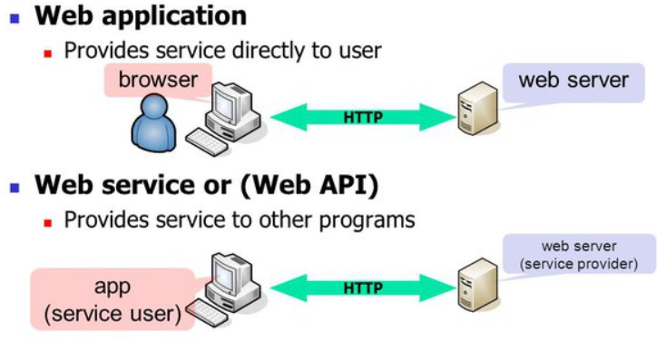
CAP
Web service en web applicatie
Notes:
Beide draaien op een web server, maar applicatie dient voor gebruik vanuit een browser door gebruikers En web services worden gebruikt door andere programmas of apps (deze API requests lopen vaak via services users, in feite robot accounts)
Beide werken via HTTP. Hyper Tekst Transfer Protocol
Wat?: het protocol voor de communicatie tussen een webclient (meestal een webbrowser of een app) en een webserver
In HTTP is vastgelegd welke requests een cliënt aan een server kan stellen en welke responses een webserver daarop kan teruggeven.
En het doel van een request is om toegang te krijgen tot een bron of resource op een server.
Dit kunnen verschillende type resources zijn. HTML, een plaatje, Als ERP developers werken we vooral met data in

Slide 6
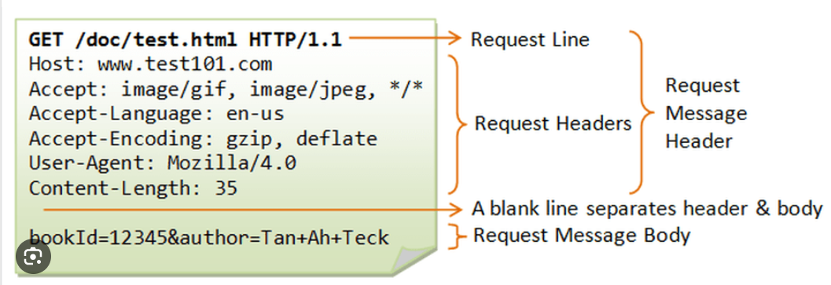
CAP
Web service en web applicatie
Notes:
Hier een voorbeeld van zo’n HTTP request
Bestaat uit 3 delen:
-Request lineBestaat uit 3 delen: 1: HTTP methode, die de server instructie geeft wat te doen met resource 2. het pad onderdeel van de URL voor het request, deze identificeert de resource op de server. 3: HTTP versie
-Request headers: Om de ontvanger informatie te geven over de request, de verzender van het request, of hoe het requesdty -Request message body (die is optioneel) Internet browsers gebruiken ook dit protocol, iedere keer als je een website ziet is er door de browser een HTTP GET request gedaan, vandaar de http://

Slide 7
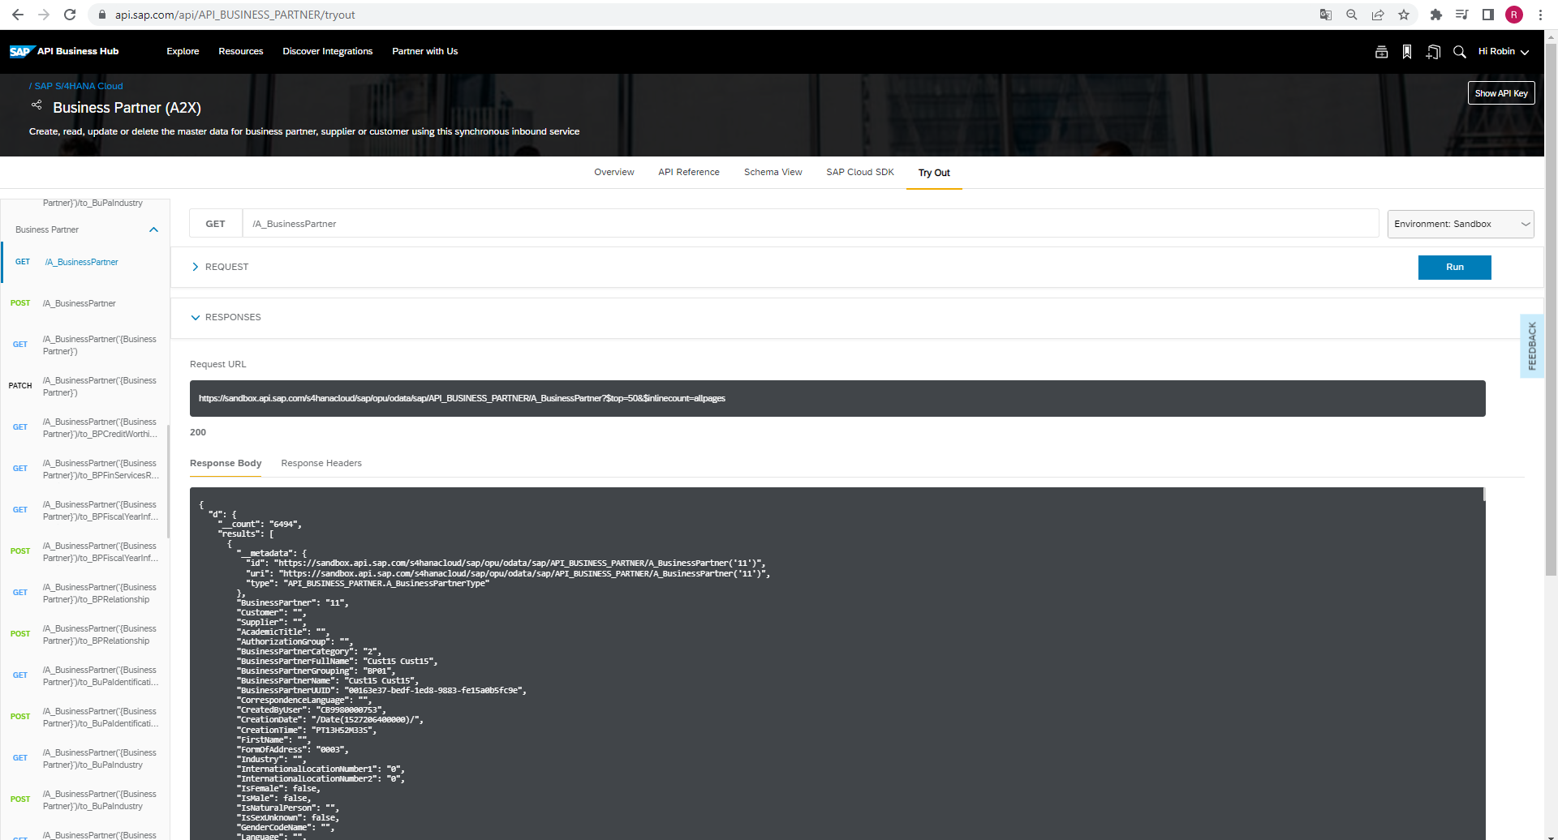
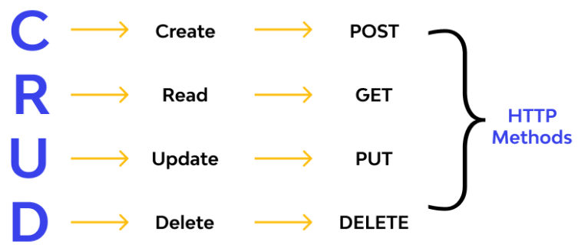
CAP
Services en Applicaties
HTTP Methodes
Notes:
Voor ERP apps zijn 4 belangrijkste HTTP methodes voor data uitwisseling,
POST Zend gegevens naar de server
GET Ontvang het document gespecificeerd door de URL
PUT Vervang het document op de server door de verzonden data
DELETE Verwijder het document

Slide 8
CAP
Definitie
CAP is een open framework van programmeertalen, libraries en tools voor het bouwen van enterprise-grade services en applicaties.
Het leidt ontwikkelaars langs een 'gouden pad' van bewezen best practices en een grote voorraad aan out-of-the-box oplossingen voor terugkerende taken.
Notes:
Nu duidelijk is wat met services en apps bedoelen, dus waar CAP voor dient,
Gaan we kijken naar hoe CAP is opgebouwd, dus de programmeertalen, libraries en tools.

Slide 9
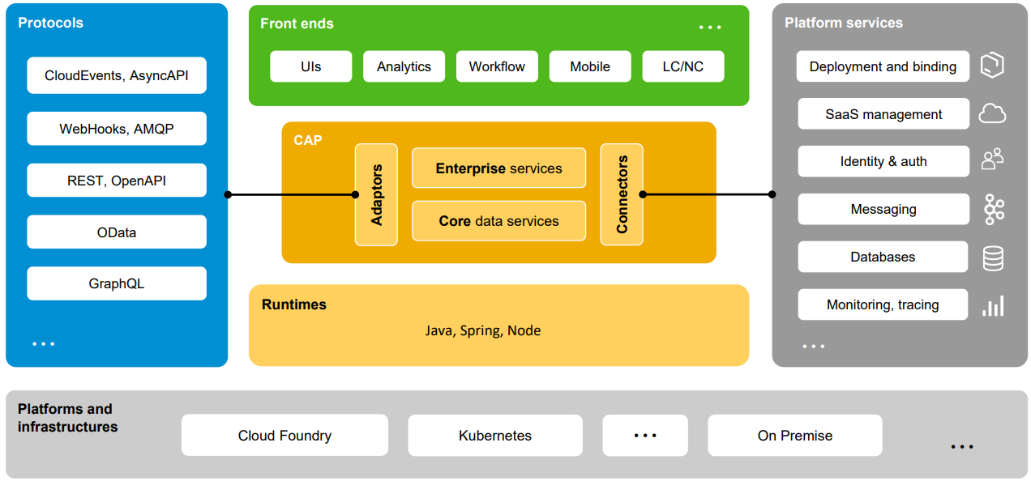
CAP
Architectuur
Notes:
Vanuit dit plaatje komen we bij de verschillende onderdelen die we even bespreken, we keren hier dus ook een paar keer terug. We bespreken deze eerst kort even voordat we verder induiken op bepaalde onderdeln
CAP - Dit is dus die verzameling van programmeertalen, libraries en tools voor het bouwen van enterprise-grade services en applicaties. Dat resulteert in code dat resulteerd in code dat draait in de runtime, op een server. Weet iedereen wat een web server is?
Runtimes - , dit is de server waar CAP op draait, en dit bepaald ook welke programmeertaal we gerbruiken voor de implmentatie van CAP services. Java voor de en spring runtimes, en javascript voor de node runtime. Voor deze handson gebruuiklen we javascript en de node server, dit is wat laagdrempeliger en word ook het meest gebruikt.
Platform services = BTP - De platformforservices bestaan uit services

Slide 10
Node.js
Node.js is een open source en multiplatform JavaScript-runtime-omgeving waarmee JavaScript buiten een browser uitgevoerd kan worden. Met Node.js kunnen ontwikkelaars JavaScript gebruiken voor command-line-tools en server-side scripting.

Slide 11
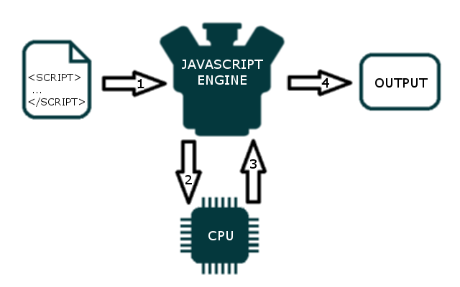
Node.js

Slide 12
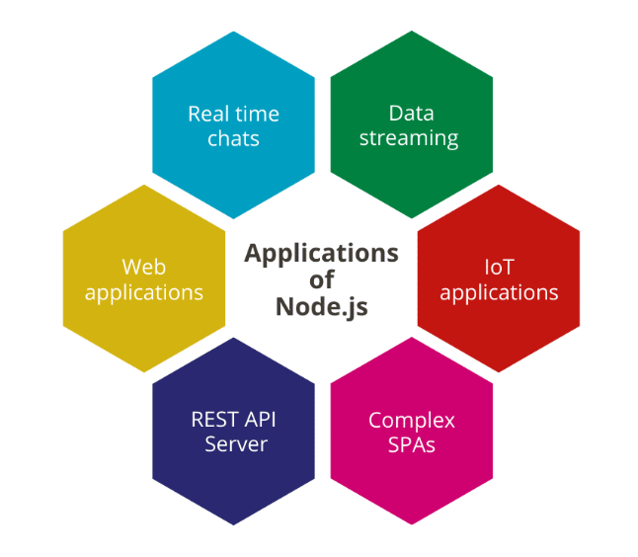
Node.js

Slide 13
BTP
SAP Business Technology Platform (SAP BTP) brengt data en analyse, kunstmatige intelligentie, applicatie-ontwikkeling, automatisering en integratie samen in één uniforme omgeving.
Notes:
Voorheen was de naam het SCP.

Slide 14
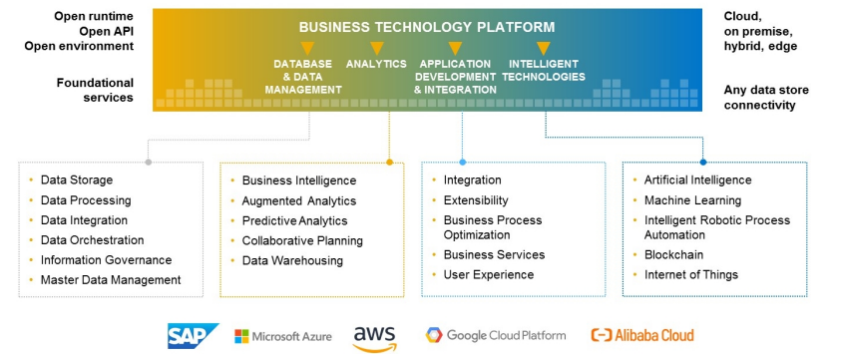
BTP
Notes:
Voorheen was de naam het SCP.

Slide 15
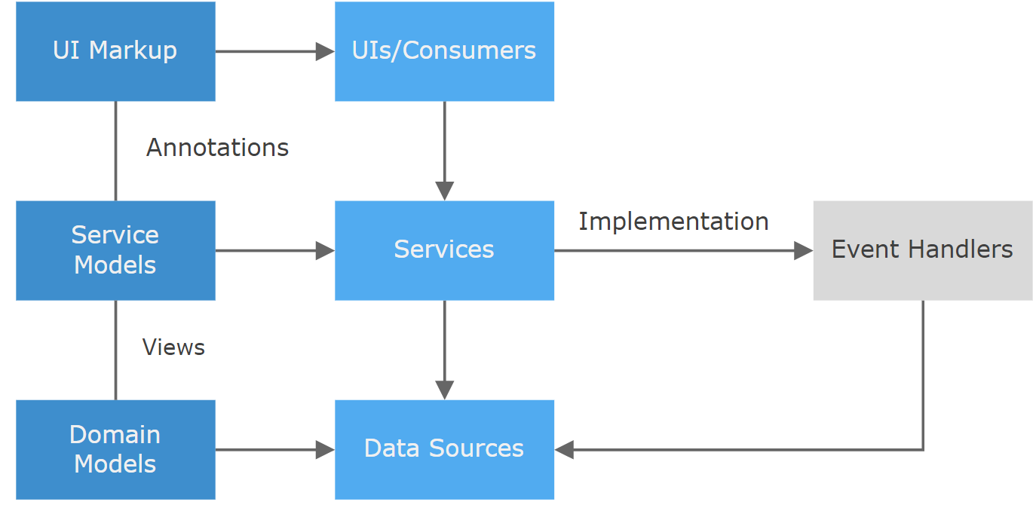
Best Practices en Voordelen
Intentie vastleggen op Conceptueel Niveau
Accelereren van Projecten
Gebruikmaken van Bewezen Methodes
Open en Flexibel
Enterprise Qualiteiten
Cloud Qualiteiten DAN NU CDS DEEL
Services, geen Objecten
Querying, geen ORM
Wat, niet Hoe
Nauwe samenwerking van ontwikkelaars en domeinexperts op het gebied van domeinmodellering
Out-of-the-box implementaties voor best practices en terugkerende taken
Platform-agnostische aanpak om lock-ins te voorkomen en zo investeringen te beschermen
Notes:
1Links CDS modelen
In het blauw de optionele customer code
En rechts de generieke runtimes environments die daaruit voortvloeien. En deze runtimes zijn generiek omdat hier opzichzelf geen business logic in draait, het is bedoeld om te vullen met modellen en entiteiten
2 De hoe kost vaak veel tijd, maar CAP legt de focus dus echt op de WAT
3: Dit stimuleerd
DUS: je defineerd in die linker blauwe onderdelen je modellen, en die worden dan grotendeel door het framework omgezet naar èsgjb ,.i
Gli,

Slide 16
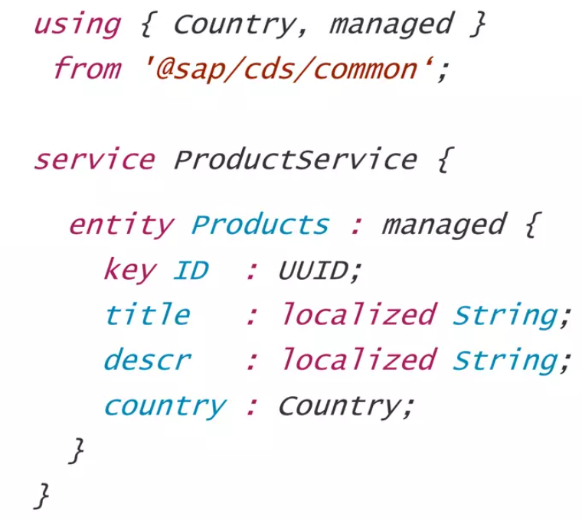
Best Practices en Voordelen
Intentie vastleggen op Conceptueel Niveau
Accelereren van Projecten
Gebruikmaken van Bewezen Methodes
Open en Flexibel
Enterprise Qualiteiten
Cloud Qualiteiten DAN NU CDS DEEL
Services, geen Objecten
Querying, geen ORM
Wat, niet Hoe
Notes:
En hier een voorbeeldje hoe dit tot stand komt in CDS
We zien hier een definitie van een service genaamt ProductService en een data model genaamd Products
Daarboven gebeuerd iets optioneels, maar belangrijks We zien dat we een tweetal dingen importereren van @sap-common
Country, en managed
En daaronder gerbruiken we die imports in de defitnite van het data-model
En door deze twee te gebruken, ziet het er zo uit en niet:

Slide 17
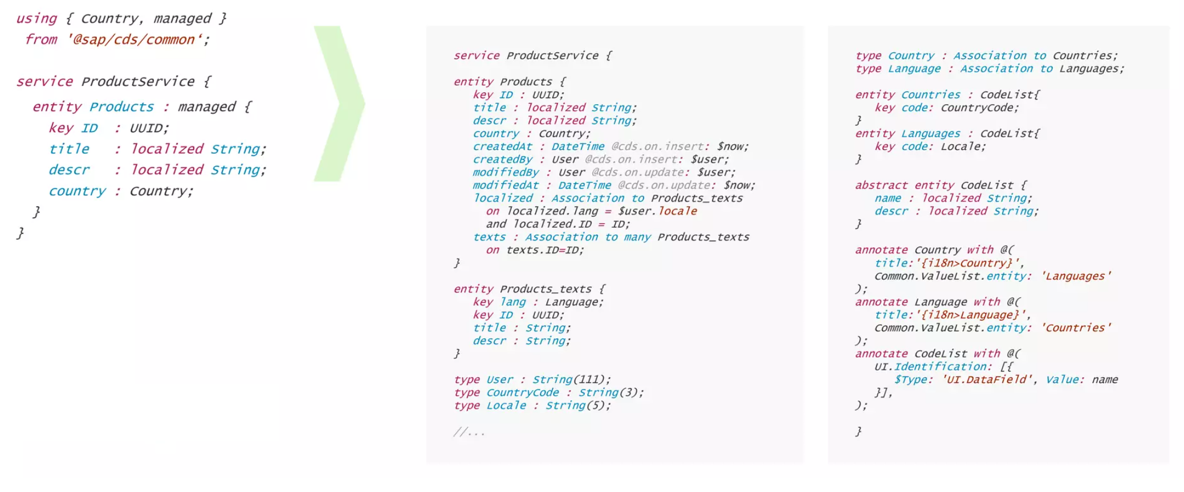
Best Practices en Voordelen
Wat, niet Hoe
Notes:
Zo

Slide 18
Best Practices en Voordelen
Intentie vastleggen op Conceptueel Niveau
Accelereren van Projecten
Gebruikmaken van Bewezen Methodes
Open en Flexibel
Enterprise Qualiteiten
Cloud Qualiteiten DAN NU CDS DEEL
Services, geen Objectent
Querying, geen ORM
Beknoptheid en begrijpbaarheid
Vroegtijdig gebreken vinden
Single points om te fixen
Single points om te optimaliseren
Focus op het domein
Wat, niet Hoe
Het bevorderen van de kwaliteit, Robuustheid, en adaptiviteit
Notes:
En dat je minder hoeft te typen is natuurlijk fijn,
maar eigenijk gaat het meer om:
1
2 En dit zorgt voor:

Slide 19
Best Practices en Voordelen
Intentie vastleggen op Conceptueel Niveau
Accelereren van Projecten
Gebruikmaken van Bewezen Methodes
Open en Flexibel
Enterprise Qualiteiten
Cloud Qualiteiten DAN NU CDS DEEL
Services, geen Objecten
Querying, geen ORM
Vroeg opstarten
Groeien tijdens het proces
Begin met services top-down
Parallelle werkstromen maken (frontend / backend)
De Service Definities gebruiken als hun contracten
Notes:
Meerdere keren is het woordje ‘run’ te zien, omdat dat eens van die krachten van CAP is, binnen 1 seconde het resultaat zien van je aanpassingen
Ik heb gewerkt met SAP Hybris, en daar moest ik na iedere aanpassing van een service zon 10 minuten wachten op het herstarten van de servers om het resultaat te testen,
totaal niet productief, en zeker niet in een opstart fase.
Ik weet niet hoe dat gaat met ABAP services, maar het zou kunnen dat daar ook niet
Comunciatie CONTRACTEN voorbeeld:
‘Ik verwacht in het request een ID, en je krijgt van mij product details terug’

Slide 20
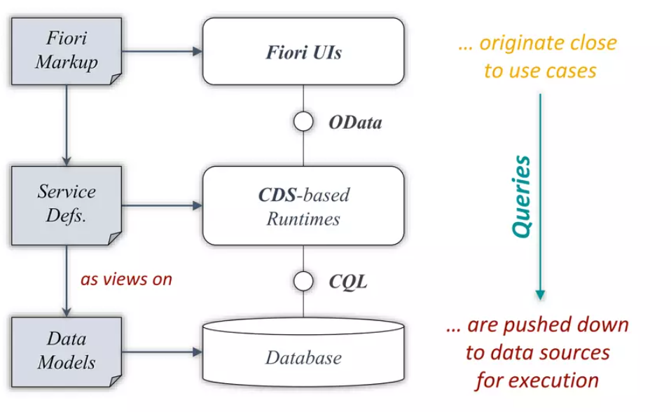
Best Practices en Voordelen
Intentie vastleggen op Conceptueel Niveau
Accelereren van Projecten
Gebruikmaken van Bewezen Methodes
Open en Flexibel
Enterprise Qualiteiten
Cloud Qualiteiten DAN NU CDS DEEL
Services, geen Objecten
Querying, geen ORM
SAP Fiori = flexibele generieke UIs
OData = REST + Querying
CDS += Bouwen van Views

Slide 21
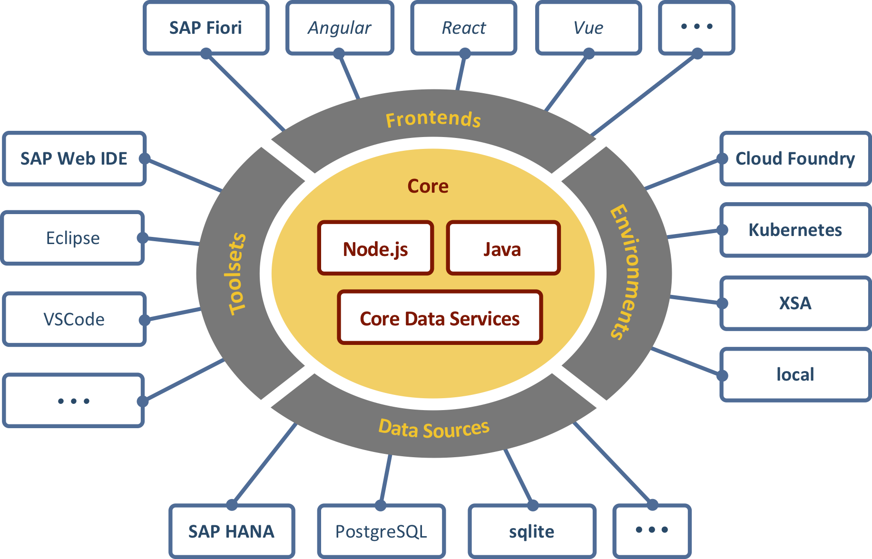
Best Practices en Voordelen
Intentie vastleggen op Conceptueel Niveau
Accelereren van Projecten
Gebruikmaken van Bewezen Methodes
Open en Flexibel
Enterprise Qualiteiten
Cloud Qualiteiten DAN NU CDS DEEL
Services, geen Objecten
Querying, geen ORM
SAP BAS
(Business Application Studio)
Notes:
Bijvoorbeeld Mongo DB
XSA is On Premise, dus CAP kan ook draaien in SAP XSA server

Slide 22
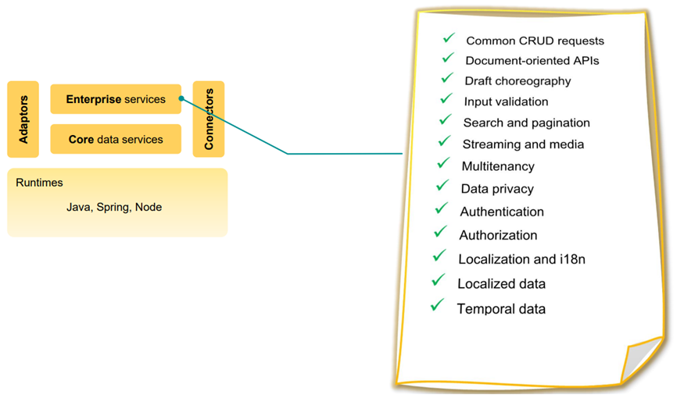
Best Practices en Voordelen
Intentie vastleggen op Conceptueel Niveau
Accelereren van Projecten
Gebruikmaken van Bewezen Methodes
Open en Flexibel
Enterprise Kwaliteiten
Cloud Qualiteiten DAN NU CDS DEEL
Services, geen Objecten
Querying, geen ORM
Minimaliseren van eentonige taken
Bevorderen van Enterprise Kwaliteiten

Slide 23
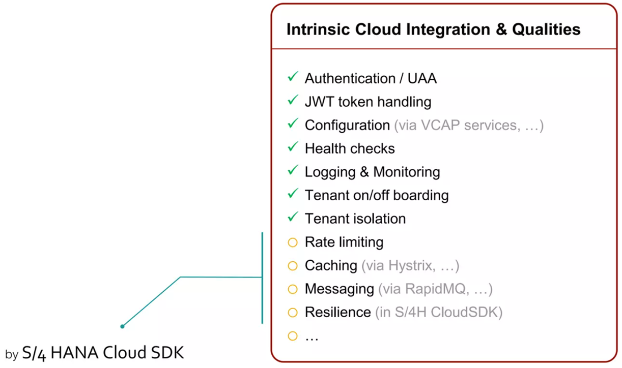
Best Practices en Voordelen
Intentie vastleggen op Conceptueel Niveau
Accelereren van Projecten
Gebruikmaken van Bewezen Methodes
Open en Flexibel
Enterprise Kwaliteiten
Cloud Kwaliteiten
Services, geen Objecten
Querying, geen ORM
Notes:
De SAP Cloud SDK is een set van libraries, oftewel stukken code, in dit geval gemaakt door SAP, die je in je projecten kunt gebruiken, die helpt bij het ontwikkelen van applicaties op SAP Business Technology Platform die communiceren met SAP-oplossingen
zoals SAP S/4HANA, SAP S/4HANA Cloud, SAP SuccessFactors en vele anderen

Slide 24
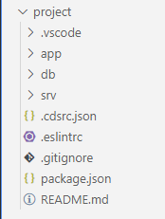
CAP Project
Opbouw project structuur
Bij het starten van een project (CDS init <project naam>) zal de volgende folder structuur worden genereerd:
app: UI-related content
db: Domain mtodels and database-related content (property details, relationships, enums etc)
srv: Service-related conten

Slide 25
CAP Project
Deployment mogelijkheden
Lokaal/in-memory
SQLite in-memory database
Standaard out-of-the-box
Persistent (cds deploy --to sqlite)
SQLite database (voor development)
CDS deploy --to sqlite
Package.JSON wordt uitgebreid
DB.SQLITE bestand wordt aangemaakt
Tabellen worden verwijderd en opnieuw aangemaakt
CSV files worden in geladen
SAP HANA Cloud (voor productie)

Slide 26
Wat gaan we vanavond maken ?
Opbouw oefening CAP
Employee entiteit bouwen en deployen
Pre-loaden van tabel data
Aspect (herbruikbare velden) toevoegen
Declaratie entiteit bouwen met relatie naar Employee
Toevoegen goedkeur Actie op Entiteit (+ bonus opdracht)
Toevoegen authorisatie op Service

Slide 27
Handige linkjes
https://github.com/frankhammen/superp_sap_cap
https://blogs.sap.com/2020/07/14/sap-business-application-studio-info-blog/
https://developers.sap.com/tutorial-navigator.html?search=sap+cap&tag=software-product%3Atechnology-platform%2Fsap-business-technology-platform%2Fsap-cloud-application-programming-model

